Slide 1
Projekti elluviija
Meede 1.1 ja 1.2
2025

Slide 2
Mis nüüd edasi?
Hea projekti puhul ei ole oluline ainult toetusotsuse kättesaamine. Oluline on ka projekti kvaliteetne elluviimine ning korrektne dokumenteerimine ning tähistamine.
Projekti elluviimisega võib alustada omal vastutusel päev pärast JAPile projekti esitamist! Aga, et otsuses päris kindel olla on PRIAL aega projekte menetleda kuni 70 tööpäeva.

Slide 3
Ajakava
JAP kinnitab pingerea
PRIA teeb otsuse
Taotleja alustab tegevustega
PRIA kontrollib kas tegevustega on alustatud 9 kuu jooksul
Tegevused on elluviidud
Meetme 1.2 pingerida kinnitatud 7.05.2025, edastatud dokumendid E-prias 13.05.2025
Meetme 1.1 pingerida kinnitatud 28.05.2025, edastatud dokumendid E-prias 2.06.2025
PRIA menetleb taotlusi kuni 70 tööpäeva ning võib teha järelpärimisi
Taotleja võib alustada projekti elluviimisega omal vastutusel kohe päev peale projekti esitamist.
Taotleja esitab maksetaotluse, kui tegevus on elluviidud. PRIA maksab toetuse välja kui eesmärk on täidetud.
Taotlejale saadetakse E-PRIA poolt kiri.

Slide 4
Vahetulemused
Vaheetapi elluviimine
Maksetaotlus
Tegevuste elluviimist tõendavad dokumendid
Tegevuste vaheetappideks jagamise eelduseks on see, et vaheetapp on võimalik täies mahus ellu viia ja ära tuua selle eesmärk.
Maksetaotlusel ei ole võimalik vaheetappe osaliselt tõendada. Üks vaheetapp peab olema tõendatud täies mahus.
Valik: fotod, lähetusaruanne, osalejate nimekiri, päevakava, palgaleht, üleandmise-vastuvõtmise akt, muu.

Slide 5
Tähistamine
Ametlikul kodulehel
Täpsem info järgmisel slaidil
Plakat/ infotahvel
ÜPP SK 2023-2027 objektide tähistamine | PRIA
Raamatupidamine
Eristama selgelt oma raamatupidamises projektitoetuse kasutamisega seotud kulud ning neid kajastavad kulu- ja maksedokumendid muudest kulu- ja maksedokumentidest.

Slide 6
Kodulehel
Kui toetuse saajal on olemas ametlik veebileht või ametlik sotsiaalmeedia kanal, siis avaldatakse seal toetatava tegevuse lühikirjeldus, eesmärgid ja tulemused. Veebilehel (sh mobiilivaates) ja sotsiaalmeediakanalites tuleb tõsta esile asjaolu, et Euroopa Liidult saadakse rahalist toetust, kasutades Euroopa Liidu embleemi ning teksti „Rahastanud Euroopa Liit“ või „Kaasrahastanud Euroopa Liit“.
Endale sobiva logo saad alla laadida SIIT

Slide 7
Maksetaotluse sisestamine:
Üldandmed
Lisadokumendid
Üldandmed on andmed, mis täidetakse automaatselt samade andmetega kui taotlust esitati.
Sinna saad lisada dokumente selle kohta kui näiteks projektis midagi muutus, põhjendus miks ei saadud tähtaegadest kinni pidada jms.
Detailandmed
Detailandmed koosnevad 1-3 blokist olenevalt sellest, kas projekt on viidud ellu osaliselt või lõplikult. Sinna sisestad seireandmed, töökohtade loomise andmed ning taotleja detailandmed.
Esitamine
Siin genereeritakse sulle PDF fail, kus saad üle kontrollida, kas kõik esitatud andmed on ikka õiged ja siis taotluse ära esitada.
Kulutused
Valid kulutuse liigina kindlasummaline makse ja siis avaneb täidetav vorm. ( Joonis järgmisel slaidil)

Slide 8
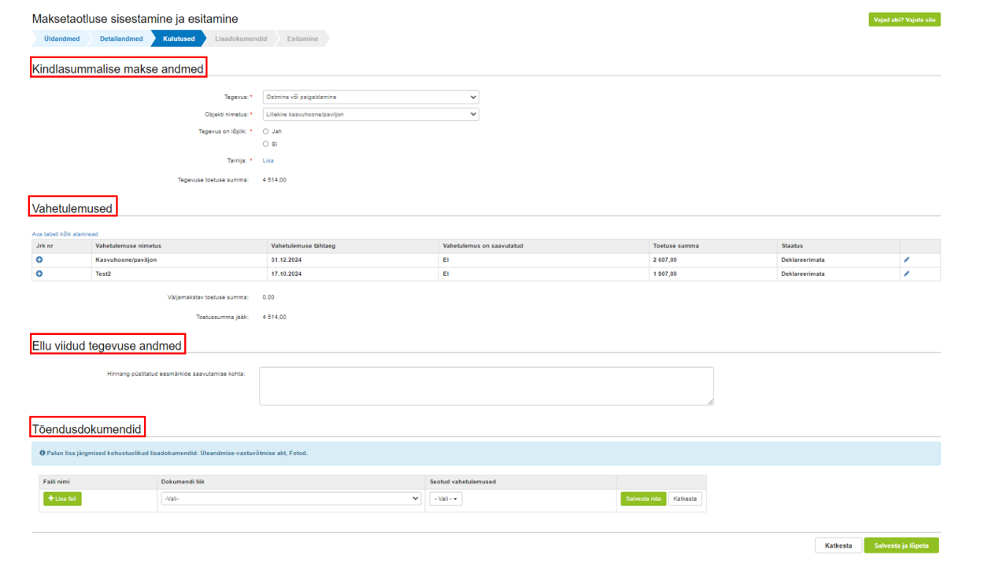
Kulutuste sisestamine

Slide 9
Juhend maksetaotluse esitamiseks e-PRIAS
https://japnet.ee/wp-content/uploads/LEADER-A8.4.2-maksetaotlus-e-PRIA-juhend.pdf

Slide 10
Aitäh!
Getter Klaas
+372 56934839
jap@japnet.ee
www.japnet.ee

